Slide 1
الوحدة الأولى
دراسات بلاغية

Slide 2

تابع الموضوع الرابع
من مباحث علم البديع

Slide 3

ثالثاً: من المحسنات اللفظية

Slide 4

الجناس

Slide 5
لعلك تذكر المثال الذي افتتحنا به درس ((التورية)) السابق, وذلك حين قلنا: حضر جدك ففزت في المسابقة, فذكرنا حينها أن لكلمة ((الجد)) معنيين, وأن القائل أراد هنا الحظ.

Slide 6
فلنستعمل هذه الكلمة في استخدام بديعي آخر, ولنقل على سبيل المثال: زارني جَدّي فحسُن جدّي!

Slide 7
أنت تلحظ في هذا المثال أننا كررنا كلمة ((جدي)) مرتين في هذه الجملة, ولكن معنى كل منهما مختلف, فأردنا بالأولى منها: أبا الأب أو أبا الأم, وأردنا بالثانية الحظ, فالكلمتان من حيث الشكل والكتابة متطابقتان, ولكنهما من حيث المعنى مختلفان, وهذا هو أحد المحسنات البديعية
اللفظية, وهو ما يُدعى بـ ((الجناس التام)).

Slide 8
ولعلك تدرك من هذا المثال أن بين الجناس والتورية تشابهاً واختلافاً. فأما التشابه ففي كون الكلمة الواحدة تحتمل أكثر من معنى, وأما الاختلاف بين هذين المحسنين فهو أننا في التورية لا نستخدم الكلمة إلا مرة واحدة, ولا نريد بها إلا معنى واحداً هو المعنى البعيد, وأما في الجناس فإن الكلمة ترد مرتين في الجملة, وتكون في كل موضع بمعنى.

Slide 9
لكن الجناس لا يعني دائماً التطابق بين الكلمتين في الشكل والكتابة, وإنما قد تكون الكلمتان متشابهتين, فتختلفان في نوع حروفهما, كأن يقال: هذان شابان صالحٌ وطالحٌ.

Slide 10
وقد تختلفان في حركات حروفهما, كما لو قلنا: رأيت رجلاً يشكو رجلاًله مكسورة. وقد تختلفان في عدد الحروف, كقولنا: سرت مع عالم أطلعني على معالم المدينة.

Slide 11
وقد يكون الاختلاف بين الكلمتين في ترتيب حروفهما, مثل: سنحقق آمالنا وندفن آلامنا.

Slide 12
ومثل هذا الجناس الذي يكون الاختلاف فيه بين الكلمتين بأحد هذه الأمور الأربعة يُسمى ((الجناس غير التام)), ولا يجوز فيه أن يكون الاختلاف بأكثر من أمر واحد, فإذا اختلفت الكلمتان في عدد الحروف وترتيبها على سبيل المثال لم يكن بين الكلمتين جناس.

Slide 13


نشاط
بين معنيين من معاني الكلمات التالية, ثم استخدم المعنيين في جملة مفيدة:
سيارة - أحمد - فطر.
1- سيارة: قافلة، مركبة.
- وَجاءتْ سَيَّارَةٌ فَأَرْسَلُوا وارِدَهُمْ. -السيارة الحربية من الفولاذ.
2 - أحمد: اسم شخص، أفعل تفضيل من الحمد.
- أحمد رجل كريم. - أحمد الناس أحسنهم خلقًا.
3 - فطر: حَبَّاتُ الْعِنَبِ، طعام الصائم.
- مذاق الفطر يكون حامضاً. - فانعمْ بيوم الفِطْر عينًا إنَّه يومٌ أعزُّ من الزَّمان مُشَهَّر.

Slide 14

ومن أمثلة الجناس التام في القرآن قوله تعالى: {وَيَوْمَ تَقُومُ السَّاعَةُ يُقْسِمُ الْمُجْرِمُونَ مَا لَبِثُوا غَيْرَ سَاعَةٍ} [الروم: 55], فـ ((الساعة)) الأولى هي يوم القيامة, و((الساعة)) الثانية جزء من الزمن.

Slide 15

ومنه قول الشاعر:
فدارهم ما دمت في دارهم
وأرضهم ما دمت في أرضهم
فـ ((دارهم)) الأولى بمعنى: جاملهم, و((دارهم)) الثانية بمعنى: بيتهم أو مكانهم, و((أرضهم)) الأولى بمعنى: اطلب رضاهم, و((أرضِهم)) الثانية بمعنى: موقعهم أو أملاكهم.

Slide 16

ومن أمثلة الجناس غير التام الذي اختلف فيه نوع الحروف قوله تعالى: {وَهُمْ يَنْهَوْنَ عَنْهُ وَيَنْأَوْنَ عَنْهُ} [الأنعام: 26], فبين ((ينهون))
و ((ينأون)) جناس غير تام؛ لوجود حرف الهاء في الأولى وحرف الهمزة في الثانية.

Slide 17

ومن أمثلته التي اختلفت فيها الحركات ما كان بين ((نهاك)) و ((نُهاك)) في قول ابن الفارض:
هلا نَهَاكَ نُهاك عن لوم امرئ لم يُلف غير مُنعم بشقاء

Slide 18

ومما اختلف فيه عدد الحروف قول الخنساء ترثي أخاها صخرا:
ان البكاء هو الشفاء من الجوى بين الجوانح
فـ ((الجوانح)) تزيد على حروف ((الجوى)) بالنون والحاء.
ومما اختلف فيه ترتيب الحروف بين الكلمتين قول عبد الله بن رواحة رضي الله عنه في مدح رسول الله صلى الله عليه وسلم:
تحمله الناقة الأدماء مُعتجزاً بالبرد كالبدر جلى نوره الظلما

Slide 19
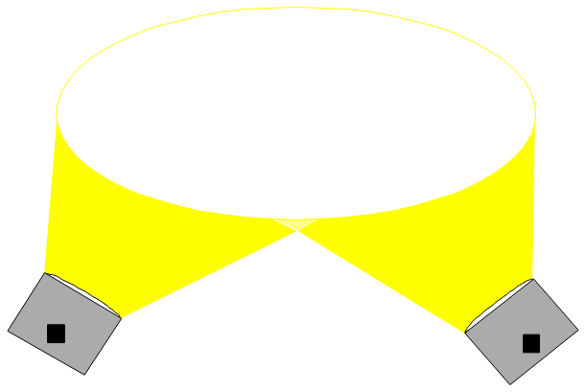
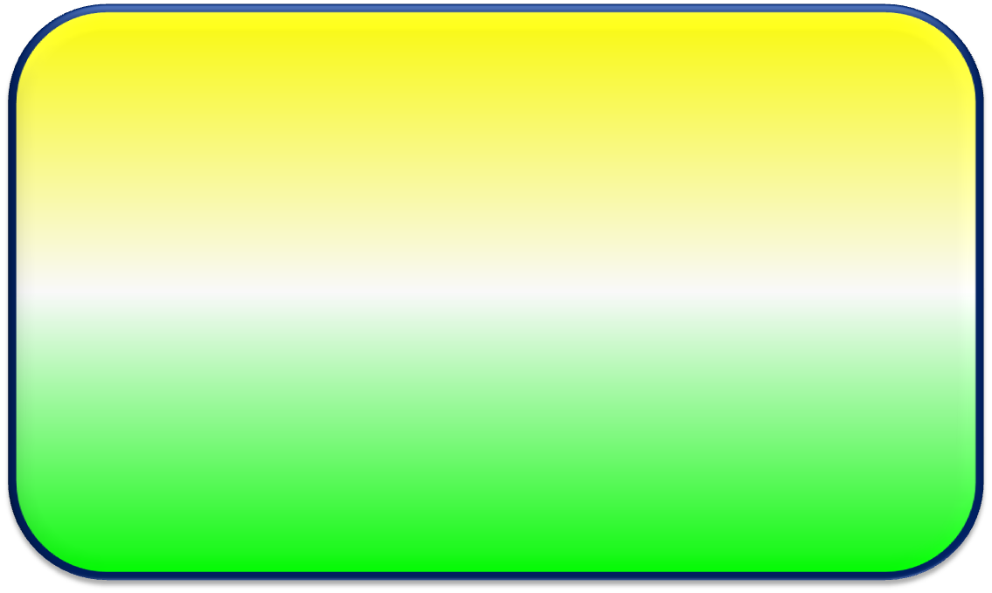
الخلاصة
- الجناس: هو تطابق اللفظين أو تشابههما في النطق والكتابة, مع اختلافهما في المعنى.
- وهو نوعان:
1- الجناس التام, وهو: ما تطابقت فيه الكلمتان في أربعة أمور: نوع الحروف, وحركاتها, وعددها, وترتيبها.
2- الجناس غير التام, وهو: ما تشابهت فيه الكلمتان في الشكل, واختلفتا في واحد من الأمور الأربعة السابقة.

